Slide 1
مهمة نبحث ونكتشف
خلال تنفيذ المهمة: سنقوم بوصف عوامل قد تؤثر على درجة الحرارة التي في البيئة.

Slide 2
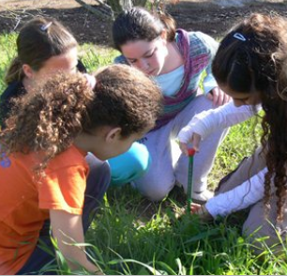
سنخرج إلى ساحة المدرسة ونقيس درجات الحرارة حسب التوجيهات التي في المهمة.

Slide 3
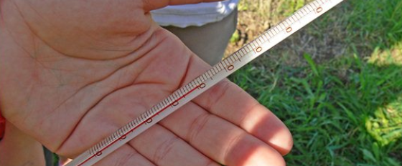
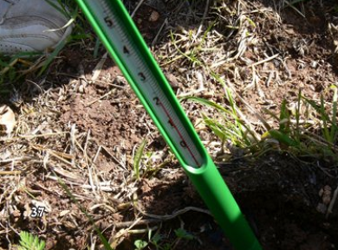
الأجهزة والأدوات:
2.شريط قياس أو مسطرة.
1. مقياس درجة حرارة الهواء والأرض.
3. دفتر وأدوات كتابة.

Slide 4
اضغط هنا للانتقال إلى ملف مهمة نبحث ونكتشف.

